Slide 1
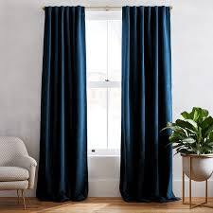

Slide 2
গণিত ক্লাসে সবাইকে শুভেছা

Slide 3
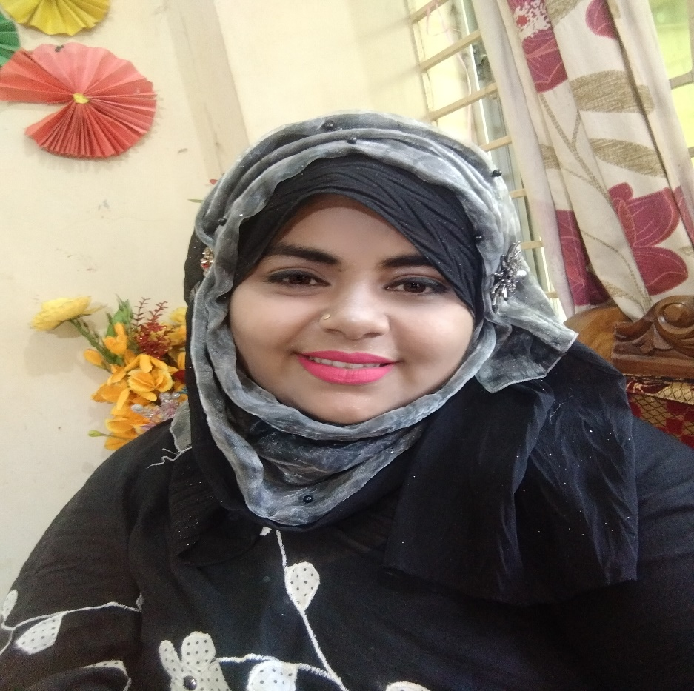
উপস্থাপনায়
ফারহানা পারভীন
সহ. শিক্ষক
চর ভেদুরিয়া-১ সর: প্রাথ: বিদ্যা:
ভোলা সদর ।

Slide 4
শ্রেণিঃ ১ম
বিষয়ঃ প্রাথমিক গণিত
অধ্যায়ঃ 0৪
জোড়ায় সাজানো

Slide 5
পূর্বজ্ঞান যাচাই
2
১ থেকে ১০ পর্যন্ত সংখ্যা মুখে বল।
1
3
5
6
4
৭
১ ২ ৩ ৪ ৫ ৬
8
9
10
৭ ৮ ৯ ১০

Slide 6
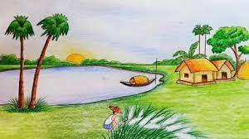
প্রত্যেকটি ছবি ২টি করে আছে।
ছবিতে কি দেখতে পাচ্ছ?
এই অবস্থাকে আমরা জোড়া বলি।

Slide 7
আজ আমরা পড়ব
জোড়ায়
সাজানো

Slide 8
শিখনফল
২.২.১ জোড়ায় জোড়ায় উপকরণ সাজাতে পারবে।

Slide 9
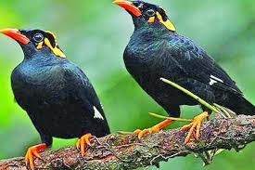
১ জোড়া পাখি
ছবিতে কী দেখতে পাচ্ছ?

Slide 10
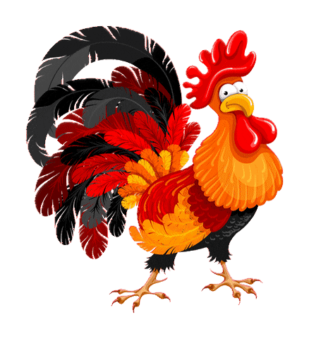
১ জোড়া পালক।
১ জোড়া = ২টি
ছবিতে কী দেখতে পাচ্ছ?

Slide 11
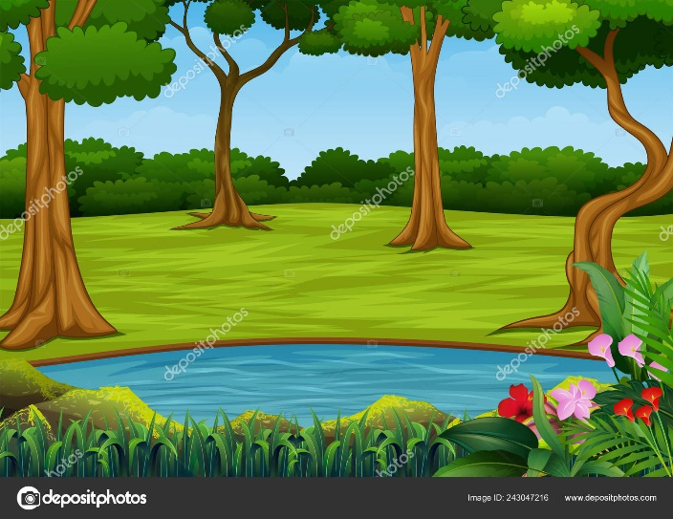
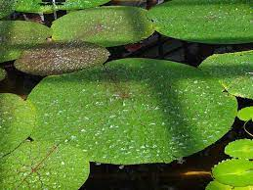
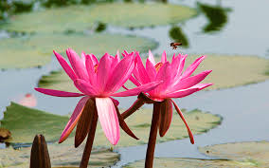
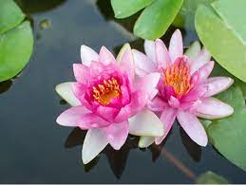
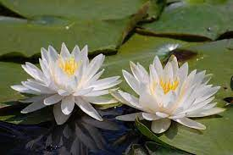
৩ জোড়া =২+২+২=৬টি
৩ জোড়া শাপলা ফুল আছে।
ছবিতে কী দেখতে পাচ্ছ?

Slide 12
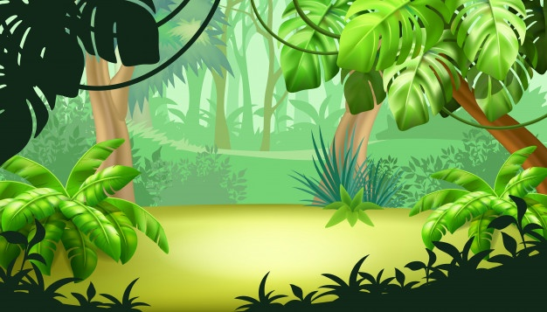
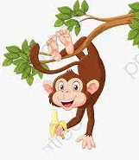
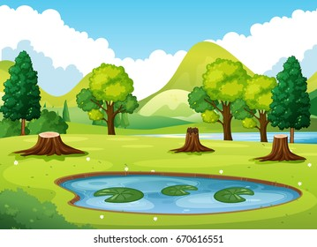
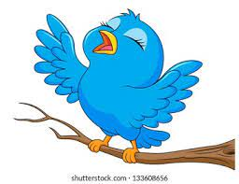
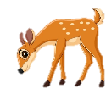
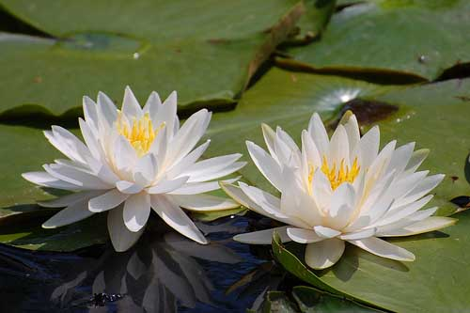
এখানে ৫ জোড়া প্রাণি আছে।
ছবিতে কী দেখতে পাচ্ছ?
এখানে কত জোড়া প্রাণি আছে?

Slide 13
পাঠ্যবইয়ের ২০ নং পৃষ্ঠা একটু দেখি।

Slide 15
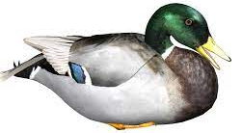
ছবি দেখি ও নিজ খাতায় হাঁসগুলো দুইটি করে নিয়ে জোড়া তৈরি করো।
মূল্যায়ন

Slide 16
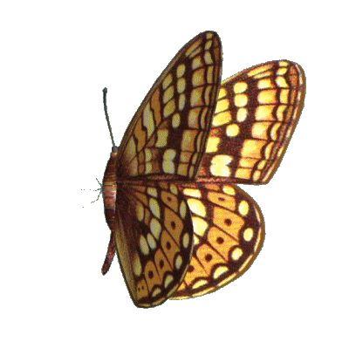
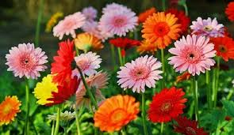
ছবি দেখি ও নিজ খাতায় প্রজাপতি গুলো দুইটি করে নিয়ে জোড়া তৈরি করো।
মূল্যায়ন

Slide 17
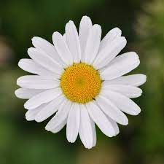
ছবি দেখি ও নিজ খাতায় ফুলগুলো দুইটি করে নিয়ে জোড়া তৈরি করো।
মূল্যায়ন

Slide 18
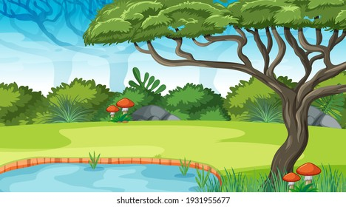
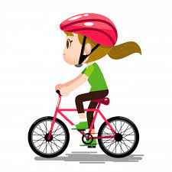
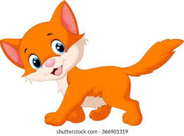
কাঠবিড়ালী | ৪ জোড়া
কবুতর
বিড়াল
ব্যাঙ
সাইকেল
ছবি দেখো ও নিজ খাতায় জিনিসগুলো দুইটি করে নিয়ে জোড়া তৈরি করো।

Slide 19
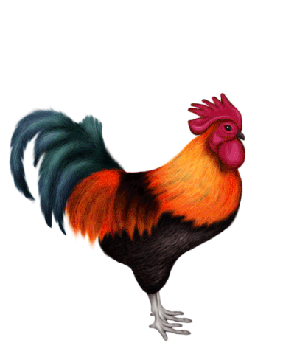
জিনিসগুলো দুইটি করে নিয়ে জোড়া তৈরি করে আমরা এভাবে গণনা করতে পারি।
2 + 2 = 4
2 4
2 + 2 + 2 = 6
2 4 6
2 + 2 + 2+২= ৮
2 4 6 ৮

Slide 20
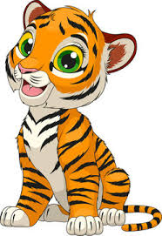
2 4 6 8
2 4 6 8 ১০
জিনিসগুলো দুইটি করে নিয়ে জোড়া তৈরি করে আমরা এভাবে গণনা করতে পারি।

Slide 21
বাড়ির কাজ
তোমার চারদিকের জিনিস গুলো দুইটি করে গণনা করে খাতায় লিখে নিয়ে আসবে।

Slide 22
ধন্যবাদ

